Slide 1
Rīgas valstspilsētas pašvaldības 2022.gada budžeta finanšu ietvars

Slide 2

Pašvaldībām tiek nodrošināta stabila finanšu resursu pieejamība pie IIN proporcijas 75/25
2022
2023
2024
+70,2
+115,8
+202,4
Kopējo nodokļu ieņēmumu pieaugums pašvaldībām, salīdzinot ar 2021.gadu
milj. euro
milj. euro
milj. euro
IIN prognoze, milj. euro
1 396,5
1 437,2
1 519,6
+63,5
+104,2
+186,7
IIN ieņēmumu pieaugums pašvaldībām, salīdzinot ar 2021.gadu
milj. euro
milj. euro
milj. euro
2022.gadā pašvaldībām IIN tiek garantēts 100% apmērā.

Slide 3
Rīgas valstspilsētas 2022.gada ieņēmumu prognozi ietekmējošie faktori (mlj EUR)
FM sākotnējā (augusta) IIN prognoze
+55,8
+55,8
Nodokļu politikas pasākumu - neapliekamā minimuma un pensionāru nepaliekamā minimuma , u.c. izmaiņu ietekme
-28,2
+27,6
Iedzīvotāju ienākuma nodokļa ieņēmumu sadales koeficienta samazinājums Rīgai no 41,96% 2021.gadā līdz 41,50% 2022.gadā
-6,4
+21,2
Valsts budžeta speciālās dotācijas 70% sadale pēc IIN sadales koeficienta – papildus IIN ieņēmumi
+43,0
+64,2
Rīgas pilsētas pašvaldības iemaksu palielinājums Pašvaldību finanšu izlīdzināšanas fondā
-53,3
+10,9

Slide 4
Rīgas pilsētas pašvaldības budžeta Iedzīvotāju ienākuma nodokļa ieņēmumi un iemaksas Pašvaldību finanšu izlīdzināšanas fondā (mlj.euro)
+43
-53.3
Delta
+10.9 vai 1.9%
Vidēji pašvaldībām +3%
Ieņēmumu samazinājums 2021/2020
- 17.4

Slide 5
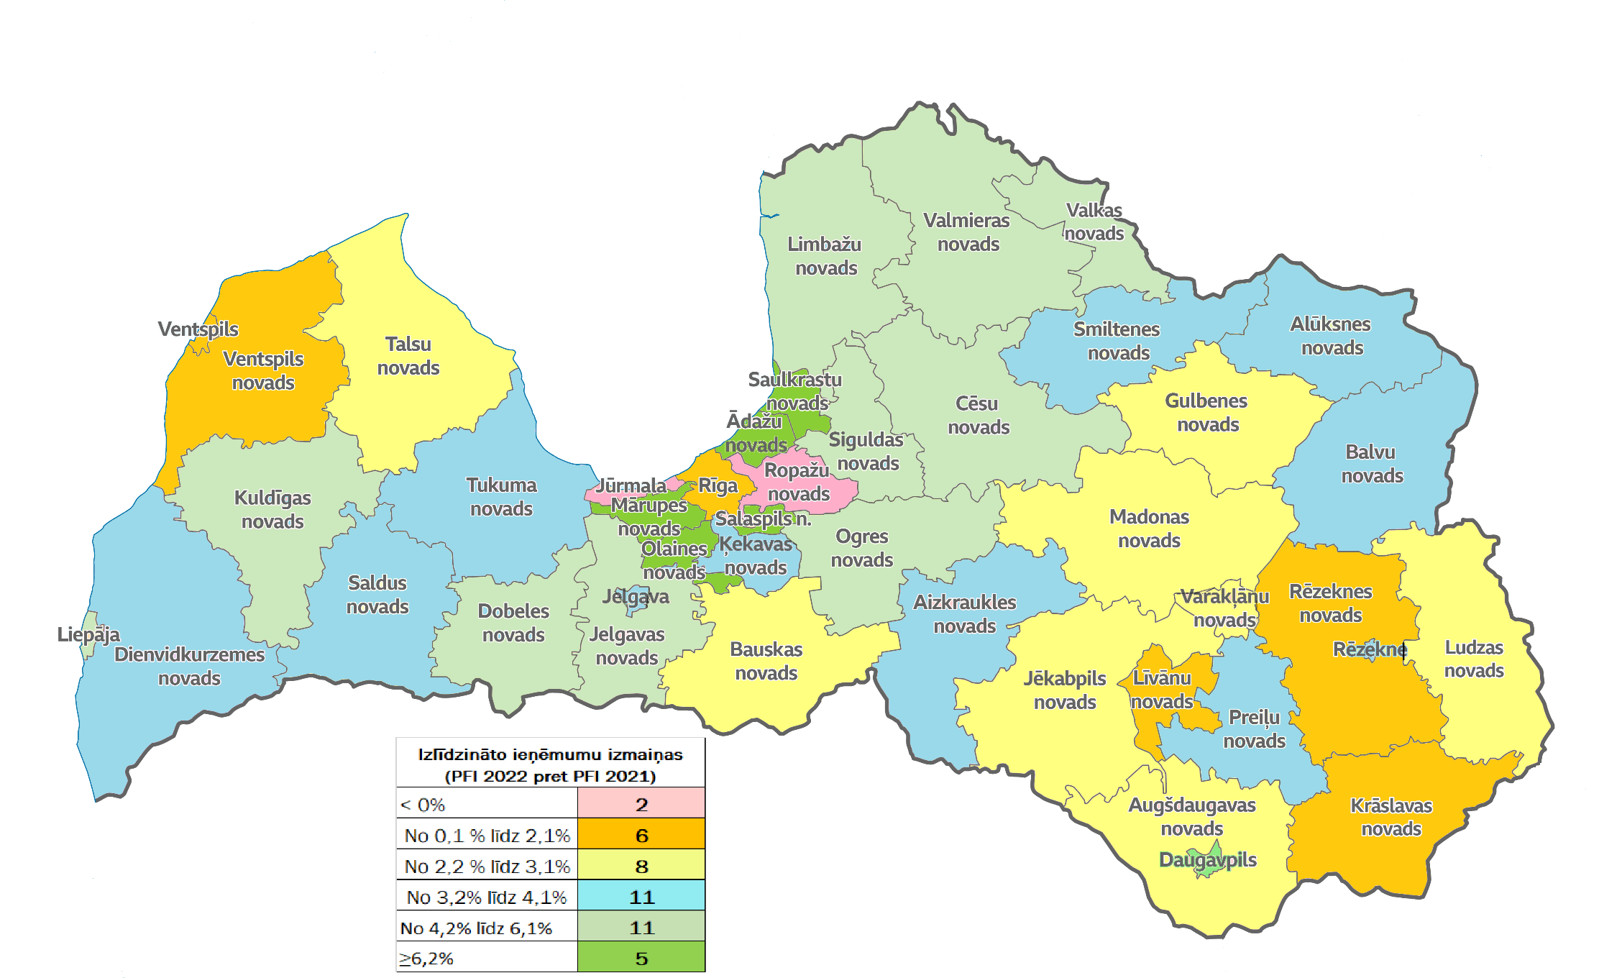
Pašvaldību izlīdzināto ieņēmumu pieaugums 2022.gadā

Slide 6
Fiskālā telpa 10.9 miljoni
(2021.gada izpildes rādītāji ļaus plašāk atbalstīt iestāžu priekšlikumus, tomēr ne visus izdevumus varēs iekļaut turpmāko gadu bāzes izdevumos.
2021.gada ieņēmumu pārpilde palielina budžeta «deficītu» 2022.gadam)

Slide 7
Rīgas valstspilsētas pašvaldības 2022.gada budžeta izdevumu prioritātes
Rīgas valstspilsētas pašvaldības konkurētspēja darba tirgū
Satiksmes infrastruktūra
Sociālā palīdzība un sociālais atbalsts

Slide 8
Rīgas pilsētas pašvaldības budžeta un darba samaksas novērtējums

Slide 9
Darba samaksas pieaugums privātajā sektorā un valsts sektorā ir bijis būtiski straujāks nekā Rīgas pilsētas pašvaldībā.
2020.gadā vidējā darba samaksa Rīgas pilsētas pašvaldībā sastāda 67% pret privāto sektoru un 55% pret valsts sektora vidējo.

Slide 10
Atšķirība darba samaksā palielinās, Rīga atpaliek arī no pašvaldību sektora vidējā
2010.gadā vidējā darba samaksa Rīgas pilsētas pašvaldībā atpalika no darba samaksas valsts sektorā par 200 eiro, tad 2020.gadā šī atšķirība jau pārsniedz 600 eiro.

Slide 11
Amata vietu skaits (slodzes) Rīgas pilsētas pašvaldības iestādēs sadalījumā pa RD algu grupām 2016. un 2021.gadā

Slide 12
Izmaiņas amata vietu sadalījumā par RD algu grupām
2021.gadā tika likvidēta 13.algu grupa un veiktas izmaiņas amatu klasifikācijā zemākajām algu grupām. Būtiski pieaudzis amata vietu skaita īpatsvars 8.,10. un 12.algu grupās. To ietekmējušas arī LD un IKSD pakļautības iestāžu amatu klasifikācijas izmaiņas.
8.algu grupā klasificēti 2352 jeb 18% no kopējā amata vietu skaita. Amatu īpatsvars:
Sociālais darbinieks; sociālais pedagogs; medicīnas māsa; galvenais speciālists; vadītāja palīgs; galvenais referents; galvenais bibliotekārs; bāriņtiesas loceklis; inspektors; inspektors-glābējs; vecākais inspektors
10.algu grupā klasificēti 2327 jeb 17% no kopējā amata vietu skaita, no tiem 1981 jeb ~85% no šīs algu grupas amatiem ir IKSD pakļautības iestādēs. Amatu īpatsvars:
Skolotāja palīgs, auklis, aprūpētājs, pavārs
12.algu grupā klasificēti 4832 jeb 36% no kopējā amata vietu skaita, no tiem 4571 jeb ~95% no šīs algu grupas amatiem ir IKSD pakļautības iestādēs. Amatu īpatsvars:
Apkopējs; ēkas dežurants; ēkas uzraugs; garderobists; sētnieks; strādnieks; veļas pārzinis; virtuves darbinieks

Slide 13
Darbinieku gada kopējā atalgojuma salīdzinājums pret 2021.gada tirgus mediānu sadalījumā pa RD algu grupām (euro un %)
Algu grupa | RD gada kopējais atalgojums mēnesī | Gada kopējā atalgojuma mēnesī tirgus mediāna, Rīga (Fontes) | RD salīdzinājums pret tirgus mediānu (Fontes) % | RD salīdzinājums pret tirgus mediānu (Fontes) (EUR)
2 | 3286 | 7368 | -55% | -4082
3 | 2936 | 6055 | -52% | -3119
4 | 2782 | 4110 | -32% | -1328
5 | 2176 | 3157 | -31% | -981
6 | 1783 | 2564 | -30% | -781
7 | 1364 | 1871 | -27% | -507
8 | 1001 | 1421 | -30% | -420
9 | 825 | 1169 | -29% | -344
10 | 627 | 977 | -35% | -345
11 | 639 | 946 | -33% | -308
12 | 536 | 677 | -21% | -142

Slide 14
Atlīdzības palielinājums 2022.gadā 4 227 880 euro
Apkures izdevumu sadārdzinājums 2022.gadā 946 080 euro
Elektroenerģijas sadārdzinājums 2022.gadā 2 195 916 euro

Slide 15
Jauna pieeja investīciju plānošanai budžetā
Budžetā sākotnēji netiek paredzēts detalizēts sadalījums jaunajiem projektiem
Budžetā iekļaujam 3 gadu indikatīvo investīciju projektu kopsavilkumu
Šobrīd tie būtu apmēram 84 miljoni, kas ir gan grantu, gan aizņēmumu programmā augstas gatavības un prioritārais saraksts, kas izskatīts SIP)
Saistošajos noteikumos par budžetu dome nosaka, ka FALK lemj par projektu pieteikumu iesniegšanu VARAM

Slide 16
Memoranda padomes iesaiste budžeta plānošanā
2022.gadā Memoranda Padome veic galveno budžeta pozīciju izvērtējumu no sabiedrības skatupunkta
Padome identificē jomas un rīcības, kuras būtu jāpriotizē nākotnes budžeta plānošanas procesā
Padome procesā iesaista arī Memoranda organizācijas
Sagatavotie ieteikumi tiks izskatīti 2023.gada budžeta plānošanas procesā

